Slide 1
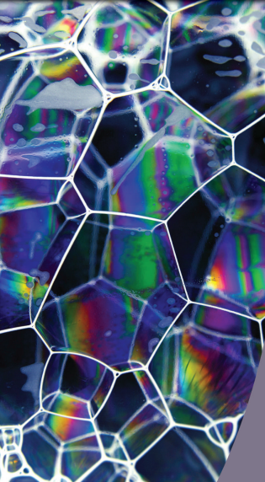
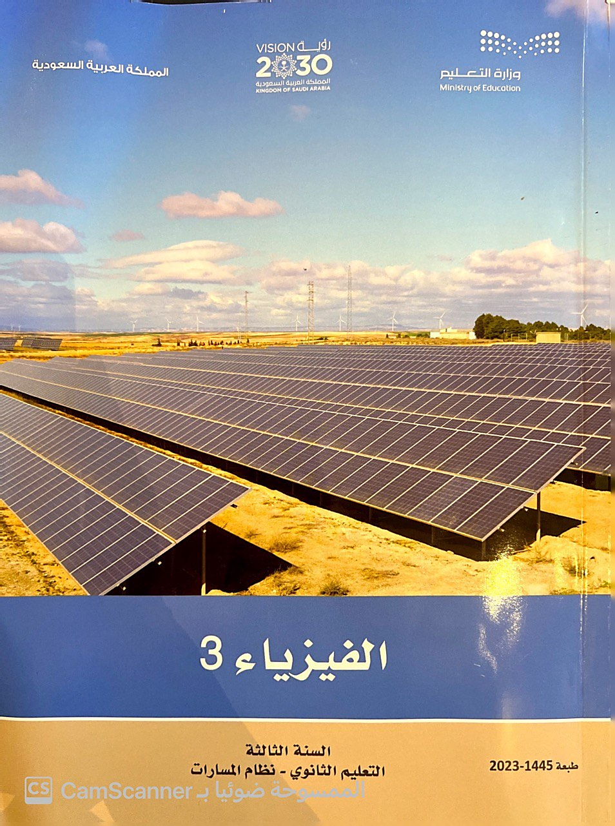


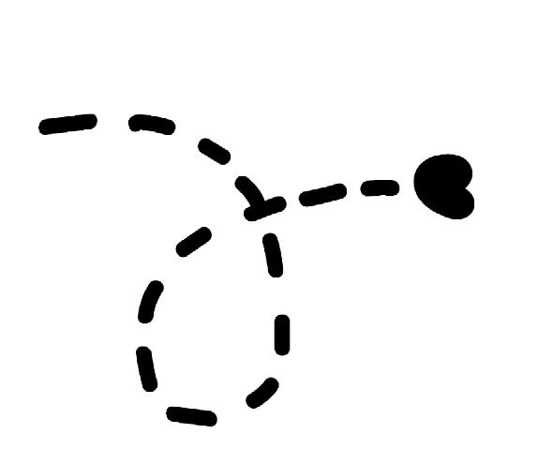
الصف الثالث ثانوي
الفصل الاول
التداخل والحيود
الأستاذة : امل الحمودي

Slide 2
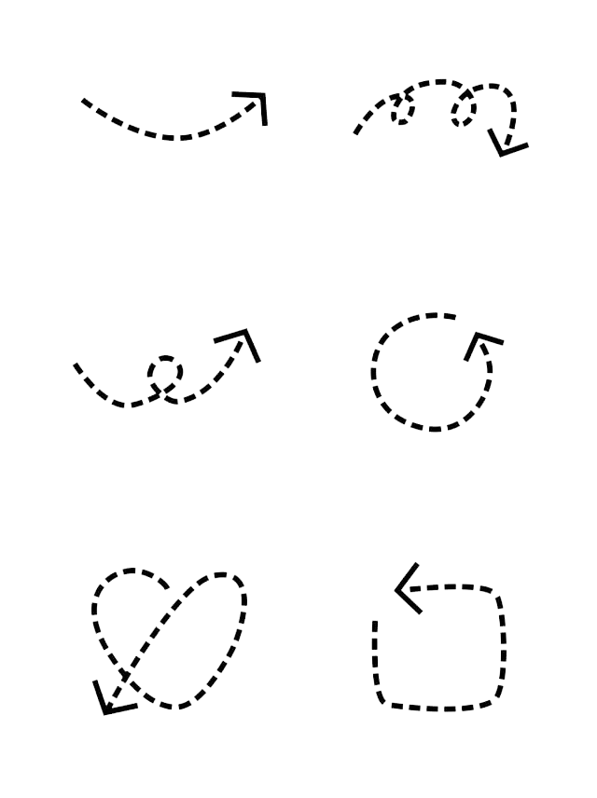
الانعكاس والمرايا
الانكسار والعدسات
أساسيات الضوء
التداخل والحيود
لننطلق في رحلة مشوّقة مع الفصل الأول من عالم الضوء من عالم الفيزياء الممتع

Slide 3
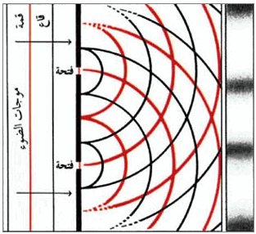
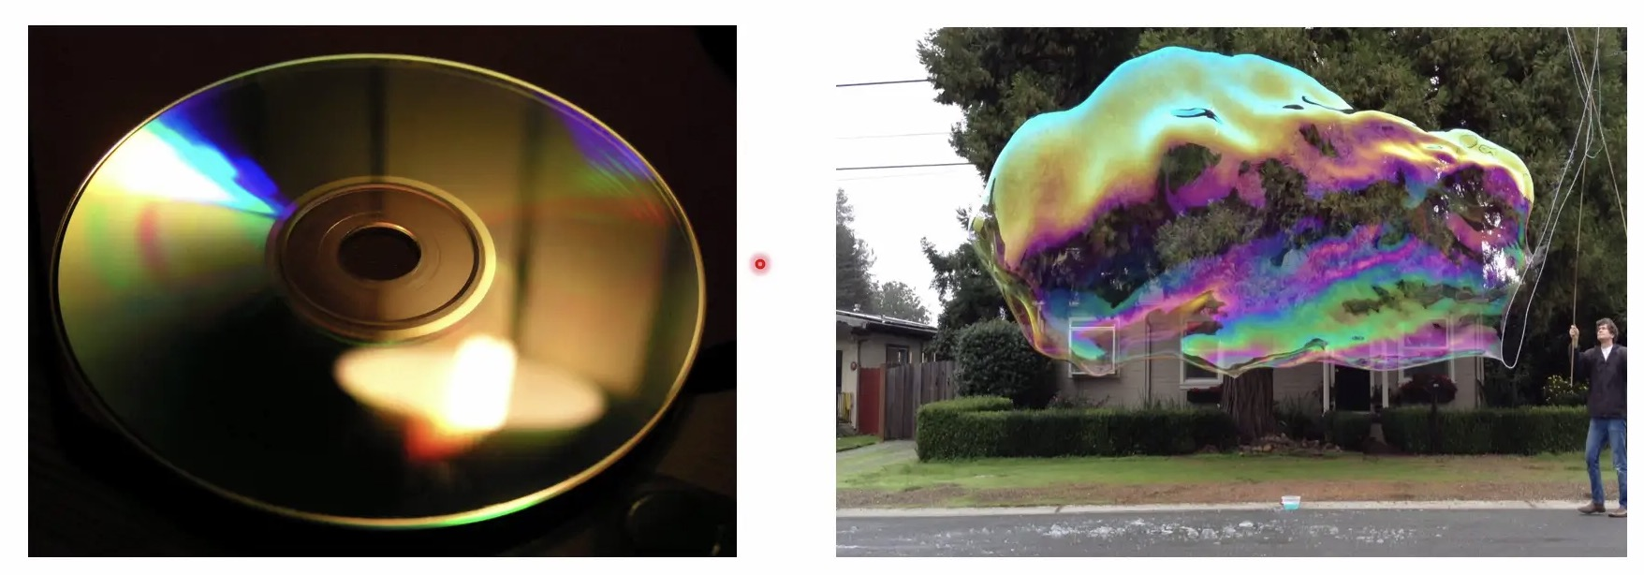
اهداف الفصل
1- معرفة كيف يظهر أنماط التداخل والحيود ان الضوء يسلك سلوك الموجات
2- توضيح كيفية حدوث أنماط التداخل والحيود في الطبيعة وكيفية استخدامها

Slide 4
تجربة الاستهلالية :
بالتعاون مع اعضاء مجموعتك وبعد الرجوع للكتاب المدرسي اجري التجربة او من خلال مشاهدتك لمقطع الفيديو و اجيبي على الاسئلة التالية :

Slide 5


Slide 6
التهيئة
ما هو برأيك سبب ظهور هذه الألوان؟
هل للضوء أي دور في هذه الألوان؟

Slide 7
الفصل الاول
التداخل والحيود
التداخـل
الحيـود

Slide 8
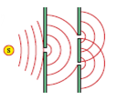
التداخل
    الأهداف المتوقع منك تحقيقها
    في نهاية الدرس بإذن الله
1- تفسر تكون نمط تداخل بأسقاط الضوء على شقين
2- تحسب الاطوال الموجية للضوء من أنماط التداخل
المفردات :
الضوء المترابط – الضوء الغير مترابط – اهداب التداخل – الضوء الأحادي اللون

Slide 9

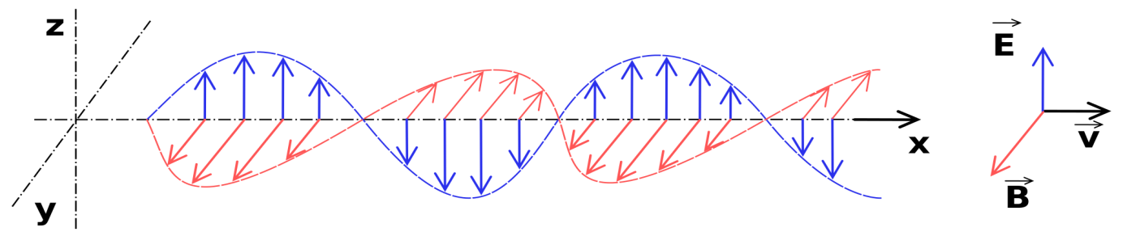
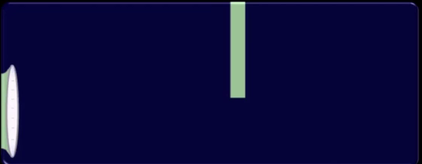
ذكرنا سابقا إن للضوء سلوكاً موجياً يحيد عندما يمر بحافة كما تفعل موجات الماء والموجات الصوتية . ( هيجنز )

Slide 10
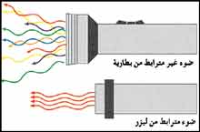
وسبق ان ذكرنا ان للموجات خاصية التداخل وسوف ندرسها في هذا الفصل لنصل الى الطبيعة الموجية للضوء
من خلال الشكل التالي وضحي الفرق بين الضوء المنبعث من المصباح الكهربائي والليزر ؟

Slide 11
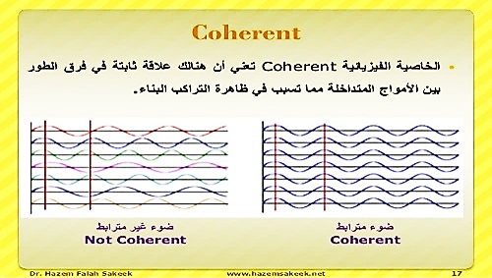

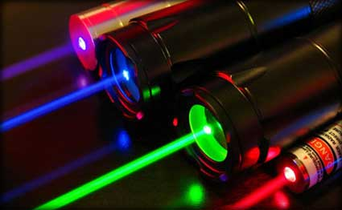
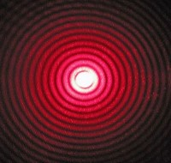
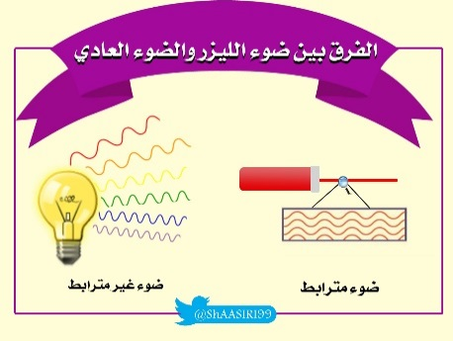
أنواع الضوء المنبعث
الضوء مترابط
الضوء الغير المترابط
وهو ضوء ناتج عن تراكب ضوئي من مصدرين او اكثر مشكلا مقدمات موجة منتظمة
وهو الضوء ذو مقدمة موجية غير متزامنة ( غير منتظمة )
مثال :
مصدر نقطي – مصادر نقطيه متعدد ( الليزر )
مثال : المصباح الكهربائي

Slide 12


عللي :
لا يظهر الضوء الأبيض من المصباح وكانه ضوء غير مترابط او متقطع ؟
لان تردد موجات الضوء كبير جدا فنرى تراكب موجات الضوء غير المترابط كانها ضوء ابيض منتظم

Slide 13
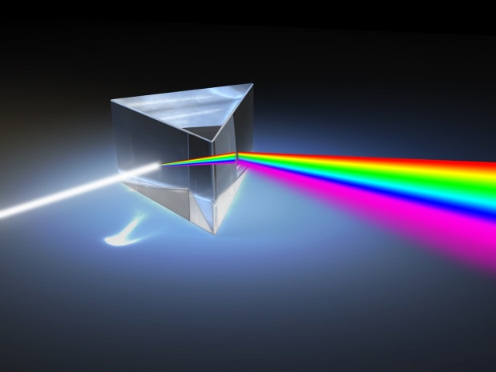
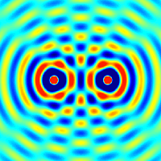
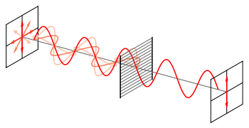
هناك خصائص عامة تصف جميع أنواع الموجات
وهي الانعكاس والانكسار والتداخل والحيود والاستقطاب
والخاصية الأخيرة وهى الاستقطاب صفة للموجات المستعرضة فقط ولا تحدث في حالة الموجات الطولية.

Slide 14
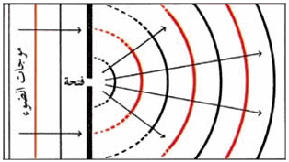

الحيــود
هو انحراف الموجات عن اتجاه انتشارها الأصلي حول حافة الحاجز أو حول حافتي فتحة صغيرة لا تقتصر ظاهرة الحيود على نوع معين من الموجات .
للتذكير :

Slide 15
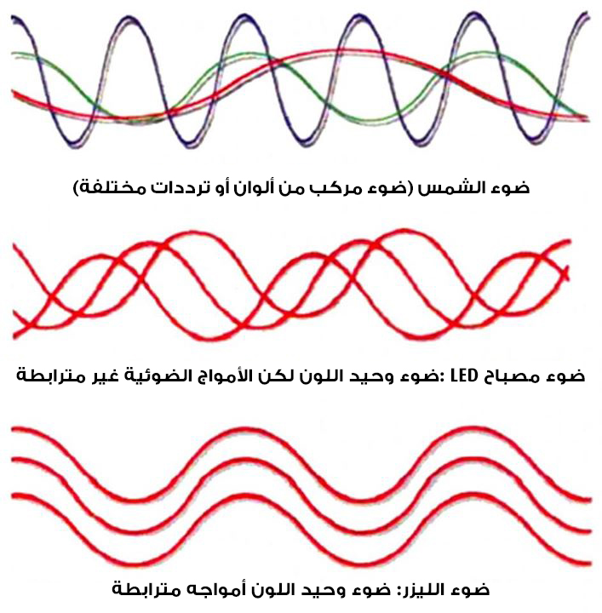
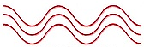
  تداخل الضوء المترابط (المتزامن)
يسمى تراكب موجات ضوئية صادرة عن مصادر ضوئية مترابطة فقط بـــ
التداخل

Slide 16
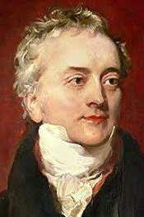
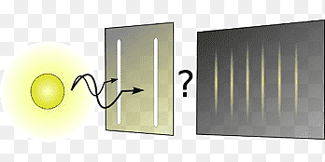

  تداخل الضوء المترابط (المتزامن)
توماس يونج
اثبت العالم يونج ان للضوء خصائص موجية مثل التداخل من خلال تجربته
تجربة ( الشق المزدوج )

Slide 17
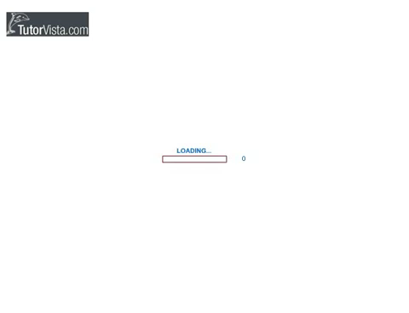
من خلال مقطع الفيديو و الكتاب المدرسي وبالتعاون مع أعضاء مجموعتك لخصي تجربة يونج للتداخل في الجدول الاتي :

Slide 18
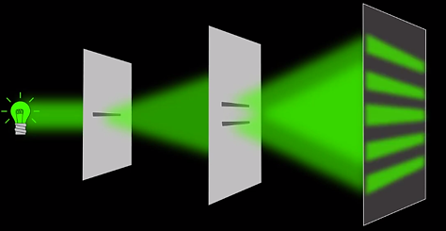
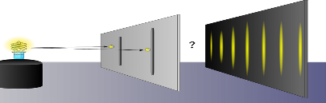
الهدف من تجربة يونغ إثبات أن للضوء خصائص موجية
الأدوات :
مصدر نقطي – مترابط - احادي اللون ( مثل الليزر ) - لوح به شقين - شاشة
الخطوات :
سلط الضوء على الشقين ولاحظ الضوء على الشاشة

Slide 19
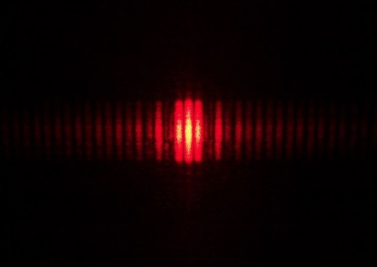
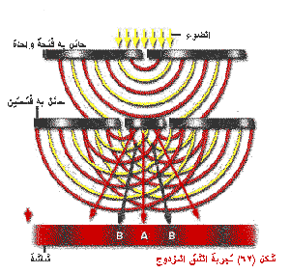
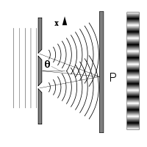
الملاحظات :
تداخل الضوء الخارج من الشقين وسقوطه على الشاشة
الضوء المتداخل ولد حزمة مضئية وحزمة معتمة بالتتابع
( اضاءة غير منتظمة ) تسمى اهداب التداخل
التفسير :
ان الضوء المترابط يكّون تداخل بنّاء وتدخل هدّام للموجات الضوئية الصادرة من شقين في الحاجز

Slide 20
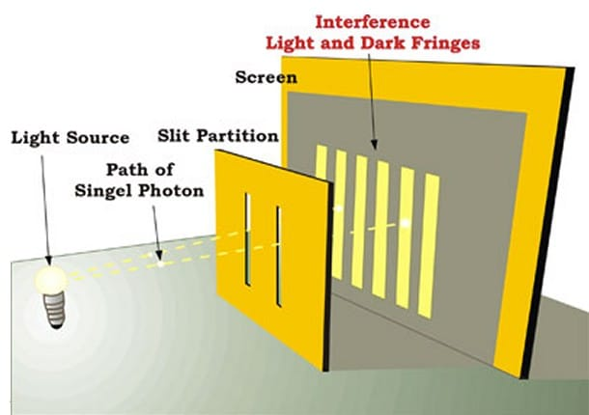
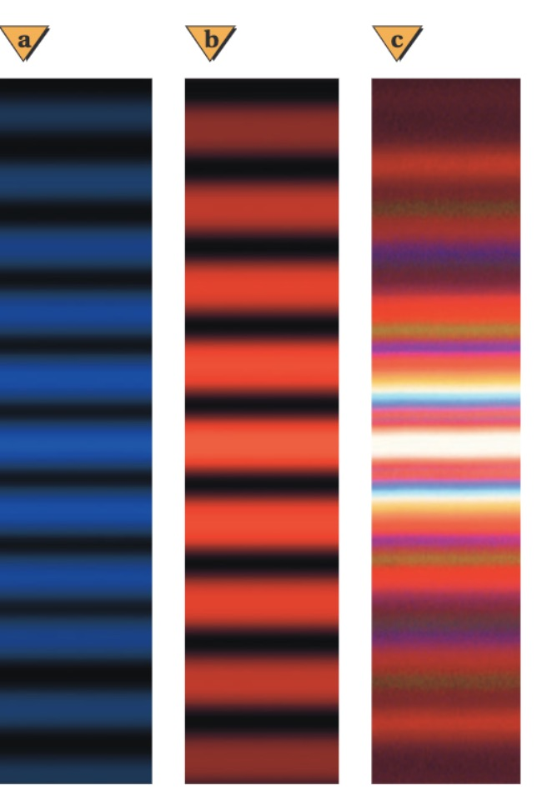
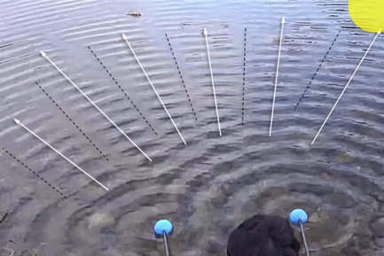
اهداب التداخل
نمط مكون من حزم مضيئة ومعتمة تتكون على شاشة نتيجة التداخل البناء والهدام لموجات ضوء مارة خلال شقين في حاجز متقاربين

Slide 21
أنماط التداخل في الضوء
الغير مترابط
المترابط
مصدر ضوء ابيض
مصدر ضوء احادي اللون
ضوء مكون من عدد من الاطوال الموجية
ضوء مكون من طولي موجي واحد
مثل المصباح الكهربائي
مثل الليزر

Slide 22


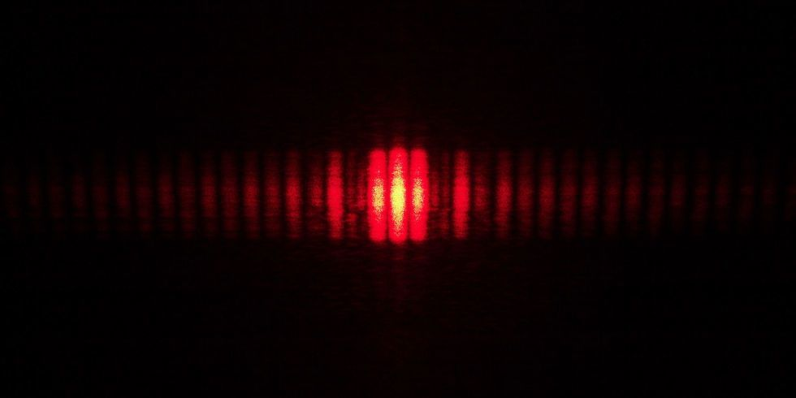
1- أنماط التداخل للضوء الأحادي اللون
خصائص اهداب التداخل
1- ينتج التداخل البناء حزمة ضوئية مركزية مضيئة (هدبا مضيئة) بلون معين عند الشاشة ،.
2- وينتج على كل جانب حزما مضيئة أخرى تفصلها فراغات متساوية تقريبا وعرضها متساوي
3- تتناقص شدة إضاءة الأهداب المضيئة كلما ابتعدنا عن الهدب المركزي..
4- توجد أهداب معتمة بسبب التداخل الهدام..
5- مواقع حزم التداخل البناء والهدام تعتمد على الطول الموجي..

Slide 23

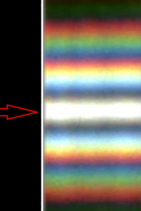
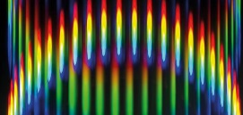
2- أنماط التداخل للضوء الأبيض
خصائص اهداب التداخل
1- يسبب التداخل ظهور أطياف ملونة بدلا من الأهداب المضيئة والمعتمة..
2- تتداخل الأطوال الموجية جميعها تداخلا بناء في الهدب المركزي المضيء ، وهذا ما يجعله أبيضا دائما..
3- مواقع الأهداب الملونة الأخرى تنتج عن تراكب أهداب التداخل الناتجة عن تداخل الأطوال الموجية لكل لون منفصل تداخلا بناءً.

Slide 24
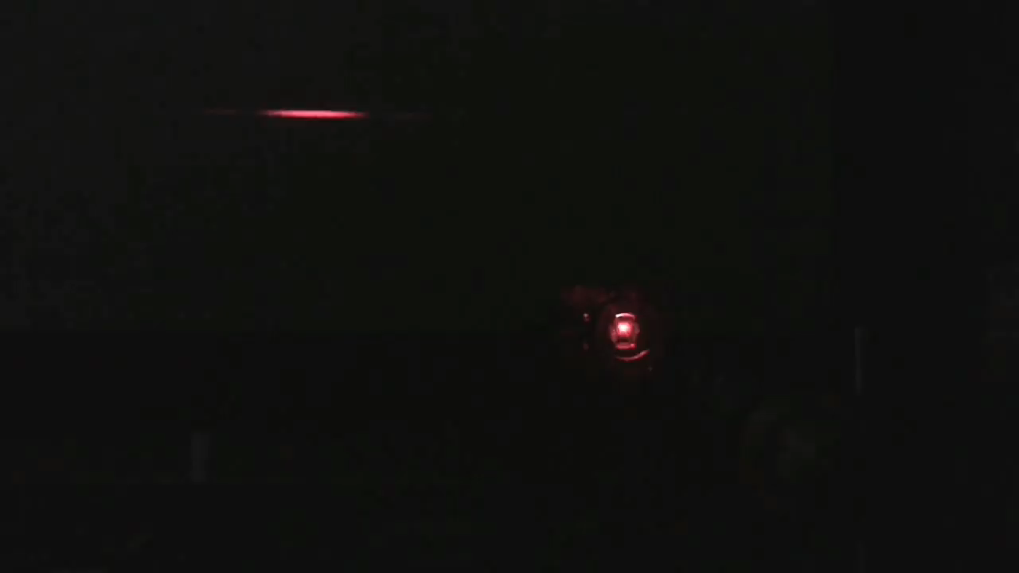

Slide 25
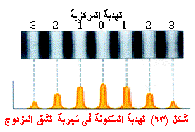
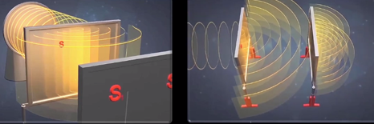
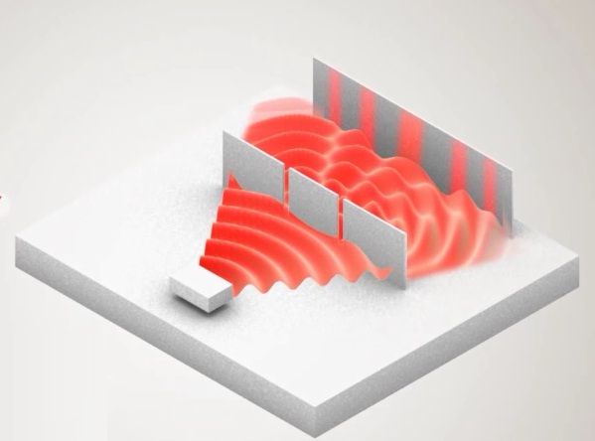
تداخل الشق المزدوج
ويحدث للموجتين تداخل بناء أو هدام إعتماداً على العلاقة بين طوريهما

Slide 26
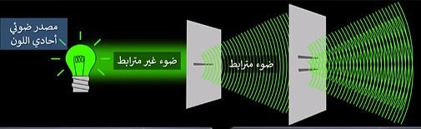
كيف يمكن الحصول على ضوء مترابط من ضوء غير مترابط ؟
بوضع حاجز ضوئي ذو شق ضيق امام مصدر ضوئي احادي اللون فينفذ الجزء المترابط من الضوء لان الشق صغير جدا

Slide 27
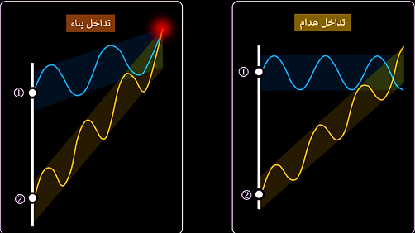
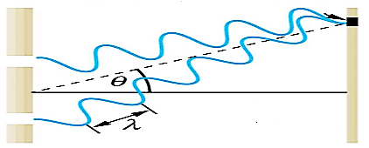
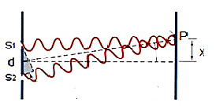
بيني نوع التداخل من خلال الاشكال التالية ؟
تداخل : بنّاء
تداخل : هدّام

Slide 28
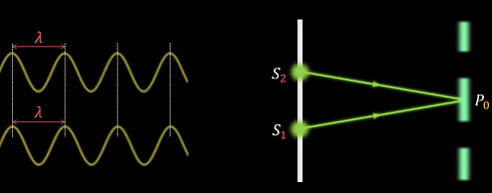
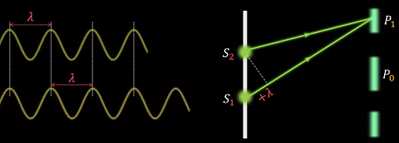
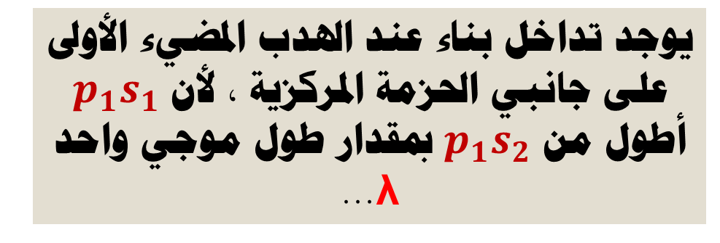
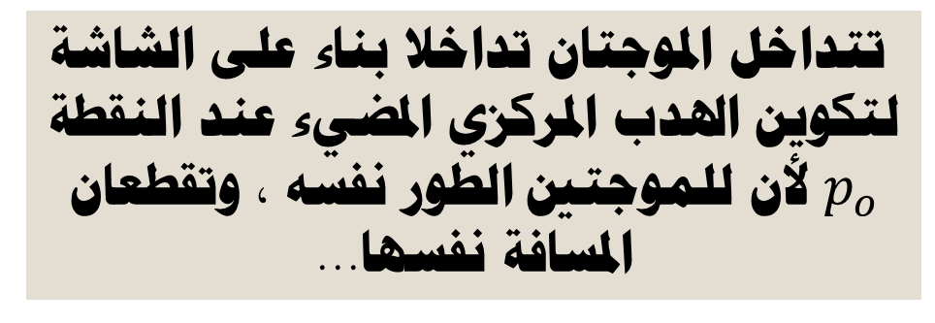
قياس الطول الموجي للضوء
عند قياس الطول الموجي للضوء في الشكل المقابل نجد...
تتداخل الموجتان تداخلا بناء على الشاشة لتكوين الهدب المركزي المضيء عند النقطة $p_{o}$ لأن للموجتين الطور نفسه ، وتقطعان المسافة نفسها...
يوجد تداخل بناء عند الهدب المضيء الأولى على جانبي الحزمة المركزية ، لأن ${p_{1}s}_{1}$ أطول من ${p_{1}s}_{2}$ بمقدار طول موجي واحد λ...

Slide 29

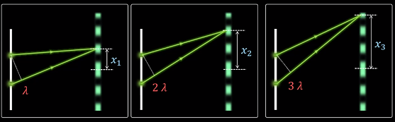


يعتمد التداخل البناء والهدام على العلاقة بين طوريهما (الطور اتفاق القمم او القيعان )
$λ= \frac{x d}{L}$
لإيجاد الطول الموجي :
في تجربة شقي ينج نستخدم العلاقة :
$$mλ= \frac{x_{m} d}{L}$$
الطول الموجي للهدب عند مواقع مختلفة
حيث أن :
X المسافة بين الهدب المركزية المضيئ والهدب المضيء الاول على الشاشة
d المسافة بين الشقين
λ الطول الموجي
L المسافة بين الشقين والشاشة
m رتب الهدب 0,1,2,3,……

Slide 30

ملاحظــــــــات...
* لم تقبل النتائج التي توصل إليها يونج إلا بعد إثباتها من علماء آخرين...
* فلقد اقترح العالم جين فرنسيل حلا رياضيا للطبيعة الموجية للضوء من خلال مسابقة ...
* وبين إحدى الحكام واسمه سيمون بيسون أنه إذا كان أقتراح فريسنل صحيحا فسوف تتكون بقعة مضيئة عند مركز جسم دائري مُضاء بضوء مترابط...
* لم تقبل النتائج التي توصل إليها يونج إلا بعد إثباتها من علماء آخرين...
* وأثبت حكم آخر اسمه جين آرجو وجود تلك البقعة...

Slide 31












مسألة 1 صفحة 229:
$$λ= \frac{x_{1} d}{L}$$
$$λ=596 nm$$
$$x_{1}= \frac{λ L}{d}$$
$$= \frac{596 × {10}^{−9} ×0.6}{1.9 × {10}^{−5}}$$
$$d=1.9 × {10}^{−5} m$$
$$L=0.6 m$$
$$x_{1}=1.88 × {10}^{−2} m$$
$$x_{1}=???$$
دقيقة واحدة

Slide 32








مسألة 2 صفحة 229:
$$λ= \frac{x_{1} d}{L}$$
$$λ=632 nm$$
$$d= \frac{λ L}{x_{1}}$$
$$= \frac{632 × {10}^{−9} ×1}{65.5× {10}^{−3}}$$
$$L=1 m$$
$$x_{1}=65.5 mm$$
$$d=???$$
$$d=9.66× {10}^{−6} m$$

Slide 33


تجربة شقي يونج تستخدم لإظهار 00
Ⓐ انعكاس الضوء Ⓑ انكسار الضوء
Ⓒ تداخل الضوء Ⓓ حيود الضوء
2- نحسب المسافة بين الشقين والشاشة في تجربة شقي يونج L من المعادلة
$dxλ$ Ⓐ $\frac{ λ d}{x}$ Ⓑ
Ⓒ $\frac{x d}{λ}$ $\frac{ λ x}{d}$ Ⓓ
3- في تجربة يونج استخدام الطلاب اشعة ليزر طولها الموجي 600 nm فاذا وضع الطلاب الشاشة على بعد 1 m من الشقين ووجدوا ان الهدب الضوئي ذي الرتبة الأولى يبعد 60 mm من الخط المركزي احسب المسافة الفاصلة بين الشقين؟
$0.01 ×{10}^{−5} m$ Ⓑ $0.1 ×{10}^{−5} m \text{Ⓐ}$
$1 ×{10}^{−5} m \text{Ⓒ}$ Ⓓ $10 ×{10}^{−5} m$

Slide 34


4- في الشكل أجريت تجربة الشق المزدوج لضوء احادي اللون , حيث تبعد بين الهدب المركزي المضيئ والهدب المضيئ ذي الرتبة الأولى على الشاشة x = $2 ×{10}^{−2} m$ م الطول الموجي للضوء المستخدم بوحدة m
$6 ×{10}^{−8} m$ Ⓑ $3 ×{10}^{−8} m \text{Ⓐ}$
$3 ×{10}^{−6} m \text{Ⓒ}$ Ⓓ $6 ×{10}^{−6} m$

Slide 35
الفصل الاول
التداخل والحيود
التداخـل
الحيـود

Slide 36


التداخل في الاغشية الرقيقة
    الأهداف المتوقع منك تحقيقها
    في نهاية الدرس بإذن الله
تطبق النمذجة على التداخل في الاغشية الرقيقة
المفردات :
التداخل في الاغشية الرقيقة

Slide 37
كم عدد الفراشات ؟
دقيقة واحدة

Slide 38




24

Slide 39


Slide 40




الأغشية الرقيقة
تظهر في (فقاعة الصابون – غشاء زيتي – جناحي فراشة المورفو)
عللي :
تظهر الوان الطيف على فقاعة الصابون وفراشة المورفو ولا يفسر التحليل في المنشور او امتصاص الالوان في الاصباغ تكوين هذه الالوان ؟
نتيجة التداخل البناء والهدام للموجات الضوئية
بسبب انعكاسها عن الغشاء الرقيقة
(التداخل في الأغشية الرقيقة)

Slide 41



Slide 42



التداخل في الاغشية الرقيقة هو :
هي ظاهرة ينتج عنها طيف الألوان بسبب التداخل البناء والهدام للموجات الضوئية بسبب انعكاسها عن الغشاء الرقيق

Slide 43



تفسير الانعكاس على الاغشية الرقيقة وتكوين طيف الألوان :
* عند حمل غشاء الصابون رأسيا ، فإن وزنه يجعله عند القاع أكبر سمكا من قمته ويتغير السمك تدريجيا من القمة إلى القاع ويؤدي ذلك الى :

Slide 44

* عند سقوط شعاع 1 على السمك الرقيق ينعكس بتردد مساوي لتردد الشعاع الساقط ..
* جزء من الشعاع 1 ينفذ في الناحية السميكة ليصل للجزء الخلفي للغشاء ثم ينعكس أيضا بنفس تردد الشعاع الساقط ويكون الشعاع 2 ..
* تداخل الاشعة المنعكسة عن الشعاعين 1و2 تداخلا بناء وهدام لتكون زوج من ضوء مترابط وتكوين الالوان..
العوامل التي تؤثر على الانعكاس :
① سمك الفقاعة
② معامل انكسار الوسط الذي ينعكس منه الشعاع

Slide 45
تعزيـــز اللــــون
ويعني زيادة شدة إضاءة انعكاس ضوء أحادي اللون
وهناك شرط لحدوث التعزيز :
تزداد اضاءة لون احادي منعكس عندما يكون للموجتين المنعكستين الطور نفسه بالنسبة لطول موجي محدد
إن كلتا الموجتين تعزز إحداهما الأخرى عندما تغادران الغشاء بينما يحدث تداخل هدام للضوء عند الأطوال الموجية الأخرى .

Slide 46
حالات سمك الغشاء :
① عندما يكون الغشاء رقيق جدا :
لا ينتج تداخل بناء لاي طول موجي من الوان الضوء ويبدو الغشاء معتما
②سمك الغشاء يعادل λ ¼ :
حالات انعكاس الموجات عند انتقالها بين أوساط مختلفة :
تنعكس الموجة مقلوبة عندما تنتقل من وسط معامل انكساره اقل الى وسط معامل انكساره اكبر
تنعكس الموجة معتدله ( غير مقلوبة ) عندما تنتقل من وسط معامل انكساره اكبر الى وسط معامل انكساره اقل

Slide 47

حالات حساب سمك الغشاء في التداخل البناء والهدام :

Slide 48

حالات حساب سمك الغشاء في التداخل البناء والهدام :

Slide 49

تداخل بناء احدهما مقلوبة
λ
½λ
تداخل هدام كلاهما مقلوبة او غير مقلوبة
λ
½λ

Slide 50
تداخل بناءكلاهما مقلوبة او غير مقلوبة
λ
λ
λ
تداخل هدام احدهما مقلوبة
λ
λ

Slide 51
ملاحظــــات
① يحدث تكرار الطيف ويتحقق التداخل البناء عندما يكون سمك الغشاء مساويا لـ
مضاعفات اعداد فرديه ) ) 1λ/ 4 , 3λ / 4 , 5λ / 4
بشرط ان تكون احدى الموجتين مقلوبة

Slide 52

ملاحظــــات
② يحدث تكرار الطيف ويتحقق التداخل البناء عندما يكون سمك الغشاء مساويا لـ
( مضاعفات اعداد صحيحة ) $1, 2 ,3 ,4……$
بشرط ان تكون الموجتين مقلوبة
او غير مقلوبة

Slide 53




ماهي القوانين المستخدمة في حالة سمك الغشاء يساوي λ ¼
d = ( m + $\frac{1}{2} )$ $\frac{λ}{2 n}$
لحساب الطول الموجي للغشاء :
$λ_{الغشاء}$ = $\frac{{λ }_{الفراغ}}{ n_{الغشاء}}$
2d = ( m + $\frac{1}{2} )$ $\frac{λ}{ n}$
وعند اقل سمك m=0 يصبح القانون
d = $\frac{λ}{ 4 n}$

Slide 54










مثال 2 صفحة 233:
مسألة 3 صفحة 233:
$2d=\left( m+ \frac{1}{2} \right)\frac{λ}{n}$
$2d=\left( 0+ \frac{1}{2} \right)\frac{λ}{n}$
d = $\frac{λ}{ 4 n}$
$$λ=635 nm$$
$$n=1.45$$
$= \frac{635 × {10}^{−9}}{4 ×1.45}$
$$d=109× {10}^{−9} m$$
$$d=???$$

Slide 55







مسألة 4 صفحة 233:
d = $\frac{λ}{ 4 n}$
$$n_{1}=1.38$$
$$n_{2}=1.52$$
$$λ=555 nm$$
$= \frac{555 × {10}^{−9}}{4 ×1.38}$
$$d=???$$
$$d=101× {10}^{−9} m$$

Slide 56






مسألة 5 صفحة 233:
$$n=1.33$$
d = $\frac{λ}{ 4 n}$
$$λ=521 nm$$
$$d=???$$
$= \frac{521 × {10}^{−9}}{4 ×1.33}$
$$d=97.9 × {10}^{−9} m$$

Slide 57
الفصل الاول
التداخل والحيود
التداخـل
الحيـود

Slide 58


الحيود
    الأهداف المتوقع منك تحقيقها
    في نهاية الدرس بإذن الله
1- توضيح كيف تتشكل أنماط الحيود بواسطة محزوزات الحيود
2- وصف كيفية استخدام محزوزات الحيود في المطياف
المفردات :
نمط الحيود – محزوز الحيود

Slide 59


Slide 60


نمط الحيود :
هو نمط يتكون على شاشة نتيجة التداخل البناء والهدام لمويجات هيجنز
نمط الحيود في الشق الاحادي :
عبارة عن اهداب مضيئة ومعتمة يكون فيها الهدب المركزي عريض ومضيئ وتصبح الاهداب اقل سمكا واقل اضاءة على الجانبين

Slide 61


حيود الشق الاحادي
عند مرور الضوء الأزرق المترابط خلال شق صغير
عرضه أكبر من الطول الموجي للضوء
فإن الضوء يحيد عن كلتا الحافتين .
وتتكون سلسلة من الأهداب المضيئة والمعتمة على شاشة بعيدة .
يتكون النمط من هدب مركزي مضيء عريض مع أهداب أقل سمكاً وأقل إضاءة على كلا الجانبين .

Slide 62


خصائص نمط حيود الشق الأحادي :
① يزداد عرض الهدبة المركزية المضيئة المتكونة عندما يكون الطول الموجي اكبر
② عند استخدام الضوء الأبيض يكون نمط الحيود المتكون مزيجا من الوان الطيف
عللي :
يكّون اللون الأحمر هدبة مركزية اعرض من الهدبة المركزية للون الأزرق ؟
لان اللون الأحمر له طول موجي اكبر من الطول الموجي للون الازرق

Slide 63
شروط حدوث نمط حيود الشق الأحادي :
ان يكون الشق اعرض من الطول الموجي للضوء فيمر في الجانبين ضوء احادي مترابط خلال الشق

Slide 64





قوانين الشق الأحادي :
$$x_{1}= \frac{λL}{W}$$
$${2x}_{1}= \frac{2λL}{W}$$
عرض الحزمة المضيئة في حيود الشق الأحادي :
$$x_{m}= \frac{mλL}{W}$$
حساب المسافة بين الهدبه المركزية واي هدبة مضيئة او معتمة :
حيث :
X₁ : المسافة بين مركز الحزمة المركزية المضيئة الى
الحزمة المعتمة
$λ$: الطول الموجي للضوء
L : المسافة بين الشق والشاشة
W : عرض الشق

Slide 65

قارني بين اهداب نمط الحيود والتداخل لشق مزدوج واحادي للطول الموجي نفسة
الشق الاحادي
الشق المزدوج

Slide 66


قارني بين اهداب نمط الحيود والتداخل لشق مزدوج واحادي للطول الموجي نفسة
الشق الاحادي
الشق المزدوج
هدب مضيئة ومعتمة
اضاءة الهدب تقل كلما ابتعدنا
عرض الشق نفسة
① عرض الهدبة المركزية اعرض من الهدب المعتمة
① عرض الهدب المضئية والمعتمة متساوي
$$x_{1}= \frac{λL}{W}$$
$$x_{1}= \frac{λ L}{d}$$

Slide 67


عللي :
اهداب التداخل المضيئة للشق المزدوج تتطابق مع عرض الحزمة المركزية المضئية للشق الأحادي ؟
لان تداخل الشق المزدوج ينتج من تداخل أنماط حيود الشق الأحادي للموجات الناتجة عن شقين

Slide 68









مسألة 12 صفحة 237:
$${2x}_{1}= \frac{2λL}{W}$$
$$λ=546 nm$$
$$= \frac{2 ×( 546 ×{10}^{−9 }) ×(75 ×{10}^{−2})}{0.095 × {10}^{−3}}$$
W$=0.095 mm$
$$L=75 cm$$
$$2x=???$$
$$2x=8.6 × {10}^{−3} m$$

Slide 69








مسألة 13 صفحة 237:
$${2x}_{1}= \frac{ 2λ L }{W}$$
W$=0.0295 mm$
$$L=60 cm$$
$$= \frac{ ( 24 ×{10}^{−3 }) ×(0.0295 ×{10}^{−3})}{ 2 ×( 60× {10}^{−2} )}$$
$2x=24 mm$
$$λ= \frac{{2x}_{1}W}{ 2 L}$$
$λ=$ ???
$$λ=5.9× {10}^{−7} m$$

Slide 70











مسألة 14 صفحة 237:
الأحمر لأنه أطول موجي بالنسبة للبنفسجي تناسب طردي مع عرض الهدبة
W$=0.050 mm$
$${2x}_{1}= \frac{ 2λ L }{W}$$
$$= \frac{2 ×( 441 ×{10}^{−9 }) ×1}{0.050 × {10}^{−3}}$$
$$L=1 m$$
$$2x_{1}=0.018 m$$
$$بنفسجي λ=441 nm$$
$${2x}_{1}= \frac{ 2λ L }{W}$$
$$= \frac{2 ×( 622 ×{10}^{−9 }) ×1}{0.050 × {10}^{−3}}$$
$$احمرλ=622 nm$$
$$2x_{2}=0.025 m$$
$$2x=???$$

Slide 71
الفصل الاول
التداخل والحيود
التداخـل
الحيـود

Slide 72
محزوزات الحيود
    الأهداف المتوقع منك تحقيقها
    في نهاية الدرس بإذن الله
1- توضيح كيف تتشكل أنماط الحيود بواسطة محزوزات الحيود
2- وصف كيفية استخدام محزوزات الحيود في المطياف
المفردات :
نمط الحيود – محزوز الحيود

Slide 73


Slide 74


Slide 75




محزوز الحيود :
أداة مكونة من شقوق عدة مفردة تُسبب حيود الضوء وتكون نمط حيود ناتجا عن تراكب الأنماط الناتجة عن شق احادي
استخدامه :
تستخدم للقياسات الدقيقة للطول الموجي
لانماط التداخل في الشق المزدوج وحيود الشق الأحادي

Slide 76
فوائد محزوزات الحيود
1) حساب الطول الموجي للضوء بدقة عالية .
2) تحليل الضوء الأبيض .
صفات المحزوز :
① يتكون من 10,000 شق لكل cm
② المسافة بين الشقوق صغيرة جدا تصل 10⁻⁶ m

Slide 77


أنواع محزوزات الحيود
(1) محزوز النفاذ .
(2) المحزوز طبق الأصل (المحزز الغشائي) .
(3) محزوزات الانعكاس .

Slide 78





أنواع محزوزات الحيود
③ محزوز الانعكاس
② محزوز غشائي
① محزوز النفاذ
محزوز يصنع بواسطة حفر خطوط رفيعة جدا على سطوح طبقة معدنية او زجاج عاكس
مثال : أقراص CD و DVD
محزوز يصنع بضغط صفيحة رقيقة من البلاستيك على محزوز زجاجي ثم يتم سحب الصفيحة خارج المحزوز ويبقى اثر على سطحها مثل المحزوز الزجاجي
وهو اقل تكلفة
محزوز يصنع بعمل خدوش ( خطوط) رفيعة جدا على زجاج منفذ للضوء بواسطة راس من الألماس وتعمل الفراغات بين خطوط الخدوش كالشقوق
مثال : المجوهرات وينشا عنها أطياف ضوئية

Slide 79


أنماط تداخل مختلفة باختلاف عدد الشقوق
طالبتي الفيزيائية برايك ما هو أوضح نمط تداخل في الأنماط
التي بالشكل

Slide 80


ماذا حدث عند زيادة عدد الشقوق؟

Slide 81



المطيـــــــاف :
هو جهاز يقيس الطول الموجي للضوء باستخدام محزوز حيود .
صفات نمط الحيود بواسطة محزوز حيود :
عبارة عن اهداب مضيئة تفصلها مسافات متساوية
كلما زاد عدد الشقوق لكل وحدة طول من المحزوز تكون الاهداب اقل عرضا
يمكن قياس المسافة بين الاهداب المضيئة باستخدام المطياف بدقة اكبر من استخدام الشق المزدوج

Slide 82




قانون حساب الطول الموجي من محزوز الحيود:
$$λ= d\sin{θ}$$
$$mλ= d\sin{θ}$$
الطول الموجي للضوء يساوي المسافة الفاصلة بين الشقوق مضروبة في جيب الزاوية التي يتكون عندها الهدب المضيء ذو الرتبة الأولى .
حيث :
$λ$: الطول الموجي للضوء
ϴ : زاوية بين الهدب المركزية المضيئة والهدب المضيئ ذو الرتبة الاولى
d : المسافة الفاصلة بين الشقوق
m : رتبة الهدبة المضيئة m = 0,1,2,3……

Slide 83

مثال
أسقط طالب شعاعاً ضوئيا من مصدر ضوئي أخضر اللون على قرص DVD ولاحظ انعكاس ثلاث مناطق مضيئة على جدار يبعد عن القرص 1.25 m فإذا كان الطول المزجي لضوء المصدر 532 nm ووجد الطالب أن الفراغات بين هذة المناطق 1.29m , فما مقدار التباعد بين الفراغات على قرص DVD؟

Slide 84












مسألة16 صفحة 241:
$$ازرقλ=434 nm$$
$$λ= d \sin{θ}$$
$$d= \frac{λ}{\sin{θ}}$$
$$L=1.05 m$$
$$x=0.55 m$$
$$\tan{θ= \frac{x}{L}}$$
$$θ{ = \tan{−1 }\left( \frac{x}{L} \right)}$$
= 27.64
$$d=???$$
$$d= \frac{λ}{\sin{27.64} }$$
$$= \frac{434 × {10}^{−9}}{\sin{\text{27}\text{.}\text{64}} }$$
$$d=9.4× {10}^{−7} m$$

Slide 85









مسألة16 صفحة 241:
$$d=8.6× {10}^{−7} m$$
$$λ= d \sin{θ}$$
$$λ=421 nm$$
$$\tan{θ= \frac{x}{L}}$$
$$x{ = L\tan{θ }}$$
$$L=80 cm$$
$$θ{=\sin^{−1} \left( \frac{λ}{d} \right)}$$
= 29.3
$$x=???$$
$$x{ = Ltan({29.3)}}$$
$$=\left( 80 × {10}^{−2} \right)tan ( 29.3)$$
$$x=0.45 m$$

Slide 86


التقويم
ثالث 3

Slide 87

التقويم
ثالث 4

Slide 88

اختر بطاقة الاونو؟

Slide 89
ما هو محزوز الحيود؟
أداة مكونة من شقوق عدة مفردة تُسبب حيود الضوء

Slide 90
فيما يستخدم جهاز المطياف؟
قياس الطول الموجي للضوء الاحادي

Slide 91
ما لعلاقة بين عدد الشقوق وعرض الهدبة المركزي.؟
علاقة عكسية

Slide 92

اذكري الصيغة الرياضية لعرض الحزمة المركزية المضيئة في حيود الشق الأحادي .
$$λ= d \sin{θ}$$

Slide 93


أسئلة تنمي مهارات التفكير
التفكير الناقد : شاهدت مطيافاً إلا أنك لا تعلم ما إذا كان الطيف الناتج عنه باستخدام منشور أو محزوز حيود . إذا نظرت إلى الطيف الناتج عن الضوء الأبيض المار عبر المطياف . فكيف يمكنك تحديد الجهاز الذي أنتج الطيف ؟
محزوز الحيود يكون النمط الناتج عنه متعدد الاطياف واللون الابعد عن الهدب المركزي الأبيض هو الاحمر
بينما المنشور النمط الناتج عنه طيف واحد واللون الابعد عن الهدب المركزي الأبيض هو البنفسجي .

Slide 94
الفصل الرابع
التداخل والحيود
التداخـل
الحيـود

Slide 95


قوة التميز للعدسات
    الأهداف المتوقع منك تحقيقها
    في نهاية الدرس بإذن الله
1- توضح كيف يحد الحيود من المقدرة على التمييز بين جسمين متقاربين جدا بواسطة عدسة
المفردات :
معيار ريليه

Slide 96

العدسات في المنظار والمجهر والعين كأنها ثقباً أو فتحة تسمح للضوء بالمرور خلالها وتسبب حيود كما يفعل الشق الأحادي وتنتج حلقات مضيئة معتمة متعاقبة

Slide 97


لذا قدرة هذه الالات البصرية على التميز بين مصادر الضوء المتقاربة محدودة
إذا كان هناك نجمان قريبان جداً فإن صورتيهما تتداخلان معاً
معيار ريليه : لتحديد ما إذا كان هناك نجم أو نجمان في الصورة

Slide 98


معيار ريليه : لتحديد ما إذا كان هناك نجم أو نجمان في الصورة
معامل هندسي
الطول الموجي
المسافة بين الفتحة والنجمين
المسافة الفاصلة بين النجمين
$$X_{الجسم}=\frac{1.22 λ L_{الجسم}}{D}$$
قطر الفتحة المستديرة

Slide 99
الحيود في العين البشرية
عندما يكون الضوء ساطعاً يكون قطر بؤبؤ العين (3 mm) تقريباً .
العين البشرية أكثر حساسية للون الأصفر –الأخضر (λ=550 nm) .
المسافة بين البؤبؤ والشبكية (2 cm) تقريباً .
معيار رايليه للونين هو (X=2x10⁻⁴ L) .
لذا من الصعب التمييز بين مصدرين نقطيين عندما تفصل بينهما مسافة مقدارها (4 μm) على شبكية العين .

Slide 100
الحيــــود والمنظــــــار
كلما زاد كبر قطر المرآة زادت قدرة التمييز لجهاز المنظار
يجب صقل المرايا والعدسات بدقة تصل الى 55nm او عشر الطول الموجي
الضوء المنبعث من الكواكب أو النجوم يمر خلال الغلاف الجوي حيث يجعل النجوم تتلألأ
تلسكوب هابل يعتبر من تفضل التلسكوبات التي على الارض لوقوعه خارج الغلاف الجوي

Slide 101

كوني قوية واثقة بالتزامك بشريعة ربك ولا تحيدي عن الصراط المستقيم
كوني كمحزوز الحيود كالجوهرة يسقط عليها الضوء الأبيض فتحليه الوانا انت وحدك القادرة على ان تلوني حياتك واجعلي لكل لون هدف في حياتك لا يتحقق الى اذا ترابطت وتداخلت الالوان ولا تقفك أي عقبة معتمة فسيري على ضوء الهدب المضئية لتصلي الى اهدافك وتحققي طموحاتك.

Slide 102

حل أسئلة التقويم
تذكري القوانين التي درستيها
$$\tan{θ= \frac{x}{L}}$$

Slide 103



الاطوال الموجية جميعها تنتج الهدب المركزي في الموقع نفسه
λ
L
d
d
λ
L
نوجد المسافة بين الاهداب المضيئة وبعد اللوح ذو الشقين والشاشة $d= \frac{λ L}{x}$
الضوء الأحادي يعطي نمط تداخل دقيق
اما الضوء الأبيض يعطي مجموعة من الاهداب الملونة

Slide 104


الفتحات الصغيرة أنماط الحيود لها كبيرة فتحد من القدرة على التميز بين الصورتين
تكون متباعدة لان المسافة تتناسب طرديا مع الطول الموجي واللون الأحمر أطول موجيا من اللون البنفسجي
تداخل
تداخل
اللون البنفسجي لانه الأقصر طولا موجيا من الاطوال الموجية فتكون المسافة قريبه من الهدبة المركزية بالنسبة لمحزوز
انكسار
اصباغ

Slide 105







λ $= \frac{x_{1} d}{L}$
$$= \frac{\left(1.9×{10}^{−2}\right)×(19 × {10}^{−6} )}{80 × {10}^{−2}}$$
تأخذ الاهداب في الاتساع وتخفت الاضاءة
$$\text{λ}= 451×{10}^{−9} m$$
$d=\frac{λ}{4n}$
$$=\frac{545 × {10}^{−9}}{4 ×1.45}$$
$$\text{d}= 94 ×{10}^{−9} m$$

Slide 106






2λ $= \frac{2x W}{L}$
λ $= \frac{2x W}{2L}$
$$= \frac{\left(1.2×{10}^{−2}\right)×(0.01 × {10}^{−2} )}{2(100 × {10}^{−2})}$$
$$\text{λ}= 6×{10}^{−7} m$$
$$\text{λ}= 600 nm$$

Slide 107


فردي في المحادثة
تقويم مرحلي
سؤال: اختاري الإجابة الصحيحة

